Slide 1
Dal 1983 l’Associazione nazionale della logistica energetica
Direttore Generale ASSOCOSTIERI – Avv. Dario Soria
Xxxxx – Marangon
Xxxx- Eleonora Capaccioli
Roma, 26 maggio 2020

Slide 2
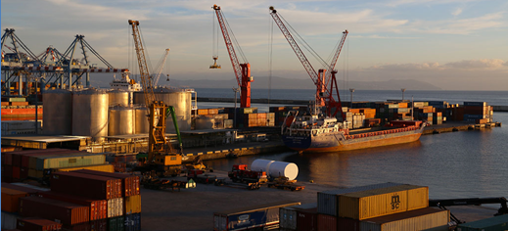
Chi siamo
ASSOCOSTIERI nasce a Roma nel 1983 come Associazione di riferimento per le aziende che operano nel settore della logistica energetica.
Rappresenta da oltre 35 anni, i titolari di depositi di GNL small scale e tutti i terminali di rigassificazione di GNL, di depositi costieri, doganali, fiscali di oli minerali, prodotti chimici e GPL, i produttori e le aziende attive nel settore del biodiesel/biometano e le società attive nel bunkeraggio marino.
Svolge un lavoro continuativo e proattivo di accreditamento dei propri associati presso gli stakeholder di riferimento.
Tutela le necessità delle Aziende associate nelle sedi istituzionali, politiche e tecniche nazionali, comunitarie ed internazionali competenti in materia di logistica energetica e di biocarburanti.
Aderisce alle seguenti associazioni:
Confcommercio - Imprese per l’Italia
Conftrasporto
Confmare
European Biodiesel Board
Biofuel Platform
CUNA - Commissione Tecnica di Unificazione nell’Autoveicolo
CTI – Comitato Termotecnico Italiano
WEC – World Energy Council
Consiglio Nazionale della Green Economy

Slide 3
Catalogo dei sussidi ambientalmente dannosi e dei sussidi ambientalmente favorevoli
Diversificazione delle fonti di approvvigionamento
La revisione dei sussidi erogati alle fonti fossili ed ai carburanti alternativi deve essere coerente con le politiche energetiche comunitarie e nazionali e basarsi su:
Garantire il principio della neutralità tecnologica
Garantire l’accesso e l’utilizzo di fonti energetiche a prezzi equi e competitivi
Garantire un processo di transizione verso le fonti rinnovabili, ad oggi non ancora sufficientemente mature in tutti i settori di utilizzo, attraverso la promozione dei combustibili alternativi
Considerare le peculiarità di alcune forme di trasporto specifico (trasporto aereo e marittimo), le cui regole di mercato devono essere coerenti e concorrenti con quelle adottate su scala globale
Considerare le potenzialità di sviluppo di biocarburanti direttamente connessi allo sviluppo della filiera del corrispondente combustibile fossile (GPL/bio-GPL; GNL/bio-GNL)
Riduzione della dipendenza dalle importazioni mediante incremento della produzione da fonti rinnovabili
Piano Nazionale Integrato per l’Energia e il Clima
Accelerazione della transizione alle fonti rinnovabili
Riduzione delle emissioni di gas ad effetto serra
A dicembre 2019, la Commissione Europea ha presentato il Green Deal Europeo
Obiettivo: neutralità climatica dell’Unione al 2050

Slide 4
Gas Naturale e GNL
OFFERTA DI GAS NATURALE IN ITALIA
Il gas naturale contribuisce a ridurre le emissioni in atmosfera sostituendo i combustibili fossili più inquinanti.
A parità di energia utilizzata, l’anidride carbonica prodotta dalla combustione del gas naturale è inferiore del:
25-30% rispetto ai prodotti petroliferi
40-50% rispetto al carbone.
Il GNL/GNC è uno dei combustibili individuati dalla direttiva DAFI come «alternativo» che deve contribuire al processo di transizione verso fonti energetiche rinnovabili nei diversi settori di utilizzo, tra cui
Trasporti
Utenze industriali off- grid
Reti locali off-grid
Fonte: dati MiSE e SNAM

Slide 5
[EN.SI.10] Riduzione dell’accisa sul gas naturale impiegato negli usi di cantiere, nei motori fissi e nelle operazioni di campo per l’estrazione di idrocarburi
La riduzione per l’estrazione di idrocarburi è un sussidio alla produzione che incoraggia l’uso di combustibili fossili per scopi industriali, danneggiando l’ambiente e inviando un errato segnale di prezzo come input da utilizzare nel processo produttivo.
Inoltre, la riduzione dell’accisa sul gas naturale in questo contesto crea una disparità nell’applicazione del principio “chi inquina paga” per un combustibile fossile.
In linea di principio ASSOCOSTIERI, nella classificazione e nelle motivazioni adottate per tutti i sussidi, suggerisce di adottare un approccio che consideri: 1. se il combustibile beneficiario del sussidio, seppur fossile, è effettivamente sostituibile con soluzioni green
2. se l’utilizzo di tale combustibile rispetto agli altri fossili apporta benefici ambientali apprezzabili
Non appare equo o logico tassare indistintamente tutte le fonti fossili, ma si ritiene auspicabile l’adozione di un trattamento fiscale preferenziale per le fonti che presentano caratteri efficienti e di minore impatto ambientale, come il gas naturale.
Per il sussidio in oggetto, che si rivolge a tipologie di utilizzo specifiche e con consumi marginali, ed il cui impatto economico è di 0,768 €/1000mc ASSOCOSTIERI ritiene che si possa procedere ad una graduale riduzione del sussidio

Slide 6
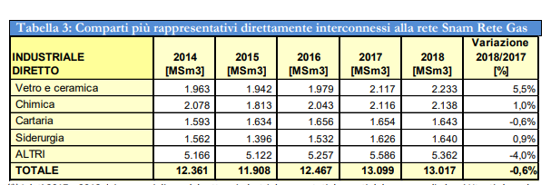
[EN.SI.20] Riduzione dell’accisa sul gas naturale impiegato per usi industriali termoelettrici esclusi, da soggetti che registrano consumi superiori a 1.200.000 mc annui
Nel 2018 il comparto industriale ha contribuito ai consumi per circa 15,4 miliardi di metri cubi.
Dal 2014 ad oggi, i prelievi di gas dei soggetti direttamente interconnessi alla rete si sono attestati complessivamente intorno ai 13,1 miliardi di metri cubi su base annua.
Il gas naturale ha coperto quasi la metà dei consumi del comparto industriale nel 2018 e non risulta ancora sostituibile con fonti rinnovabili. Una riduzione o una eliminazione del sussidio potrebbe favorire il ricorso a combustibili fossili maggiormente inquinanti (per es. olio combustibile)
Fonte: dati MiSE

Slide 7
Via di Vigna Murata, 40 - 00143 Roma
assocostieri@assocostieri.it
www.assocostieri.it

